Slide 1
Лингвистика дискурса

Slide 2
Лекция 1
Понятие дискурса в лингвистике

Slide 3
Вопрос 1
Определение понятия «дискурс»

Slide 4
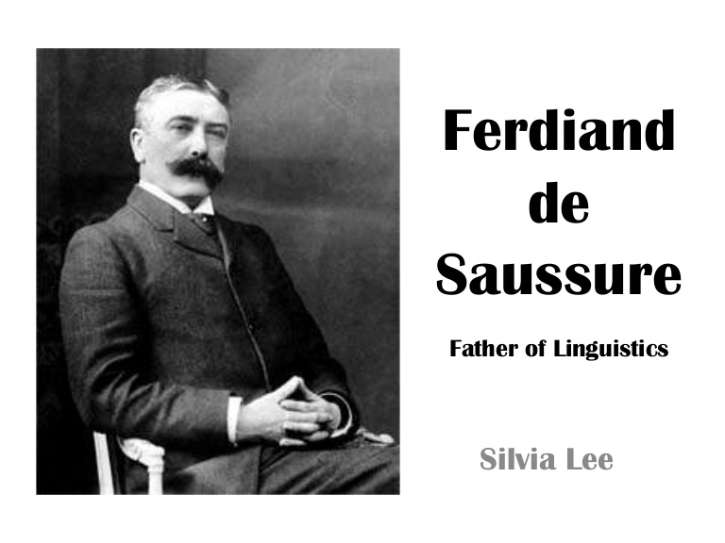

Slide 5
Дискурс – это система коммуникации, имеющая реальное и потенциальное (виртуальное) измерение. В реальном измерении – это поле коммуникативных практик как совокупность дискурсных событий, это текущая речевая деятельность в определенном социальном пространстве, обладающая признаком процессности и связанная с реальной жизнью и реальным временем, а также возникающие в результате этой деятельности речевые произведения (тексты), взятые во взаимодействии лингвистических, паралингвистических и экстралингвистических факторов. В потенциальном измерении дискурс представляет собой семиотическое пространство, включающее вербальные и невербальные знаки, ориентированные на обслуживание данной коммуникативной сферы, а также тезаурус прецедентных высказываний и текстов. В потенциальное измерение дискурса включаются также представление о типичных моделях речевого поведения и набор речевых действий и жанров, специфических для данного типа коммуникации (Е.И. Шейгал)

Slide 6
Дискурс – это речь, погруженная в жизнь [Н. Д. Арутюнова. Лингвистический словарь]

Slide 7
Дискурс – это текст, взятый в событийном аспекте [там же].

Slide 8
Вопрос 2
Смежные понятия

Slide 9
Текст
Речь
Язык
Функциональный стиль (подъязык)

Slide 10
Вопрос 3
Лингвистические подходы к изучению дискурса

Slide 11
Структурный
Прагматический
Когнитивный

Slide 12
Выводы
1) не существует общепринятого определения изучаемого понятия,
2) дискурс – комплексный коммуникативный феномен, включающий ряд лингвистических и экстралингвистических компонентов.
.

